Slide 1

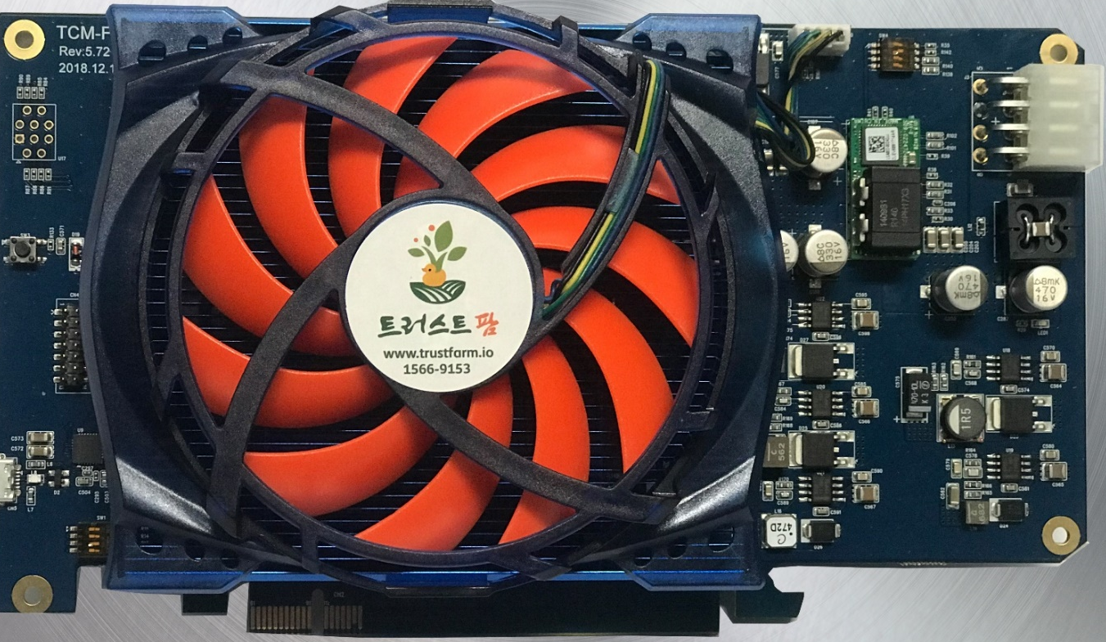
TrustCoinMining.com TCM-FM2L
Contact : info@trustfarm.net
Twitter : https://twitter.com/trustfarm
Toll-Free Call : 1566-9153

Slide 2
TCM-FM2L이란
기존 VGA보다 강력한 연산능력을 가진 Xilinx 사의 고성능 FPGA칩셋 을 활용하여 AI / MININIG 에 최적화 하여 개발한 보드로서, 저전력, 채산성 높은 마이닝 보드입니다.
저전력 강력한 해쉬파워를 보여줍니다
제품 | 동작클럭 | Hash Power (Keccak 기준) | 소비전력 (PC ATX 파워, 벽전력기준)
TCM-FM2L | 500Mhz | 2.5 Ghash | 70~75W , 카드자체 60~70W
Nvidia 1080Ti | 1580Mhz | 1.2 Ghash | 200~250W
AMD Rx 580 | 1250Mhz | 350 Mhash | 150~180W
알고리즘 업데이트가 가능합니다. 지속적으로 자사 및 3rd Party 개발자들이 알고리즘을 개발하여 제공합니다.
- (ASIC채굴기는 한가지 알고리즘만 가능하지만 TCM-FM2L은 알고리즘 업그레이드 가능합니다. )
- 향후, 그로스톨 기반 알고리즘, 모네로 등의 알고리즘을 개발중입니다.

Slide 3
저전력 설계로 전기요금을 줄였습니다.
- TCM-FM2L전력소모 70~75W (1kw당 120원기준 – 한달 6천원)
- 1080TI 전력소모 200~250W (1kw당 120원기준 – 한달 1만7천원)
3분의1전력 소모하고도 , 2배의 채산성으로 마이닝 수익율은 극대화 합니다.
OpenMarket Link : http://gmkt.kr/gBcUnBg
중고 란 이유로 헐값이 되지않습니다.
- 요즘같은 코인 불경기에 카드가 대량으로 쏟아져나와 팔리지도않고 10분의1로 가격이 떨어졌습 니다.
- 하지만 TCM-FM2L 에서 사용하는 FPGA 칩은 , 최근 AI 딥러닝 머신러닝용으로도 사용가능하며, 특히 교육용으로 사용가능합니다.)
- 자사에서는 Amazon AWS, Microsoft Azure 에서 FPGA 카드를 활용한 Deep Learning Cloud 서비스와 같은 서비스를 자사 장비로 활용할수있도록 , 연구개발하고 있습니다.

Slide 4
Supported Algorithm and Coins
상태 | 알고리즘 | Hash Power (예상) | 코인이름
릴리즈 | Keccak | 2.5 Ghash | MaxCoin, CreativeCoin, SmartCash
릴리즈 | Keccak-Zp | 2.5 Ghash | ZenProtocol
개발중 | 0xToken | 2.5 ~ 3Gh 예상 | 0xBitcoin
개발중 | dmd-groestl | 300Mh 예상 | MBC (microBitcoin) , DMD(diamond)
개발중 | groestl | 500Mh 예상 | GroestlCoin
개발중 | Skunk | - | HDAC, MUN, Vapecoin
개발시작 | MoneroV8 | - | Monero, Graft, Lethean, Wownero

